Slide 1


Propuesta Funcional y Económica
Desarrollo del programa “Lidera” en tecnología Sharepoint 2013
Febrero de 2014
Responsable de la oferta: Fernando Infante
Fernando.infante@datacronos.es
Versión: 4

Slide 2
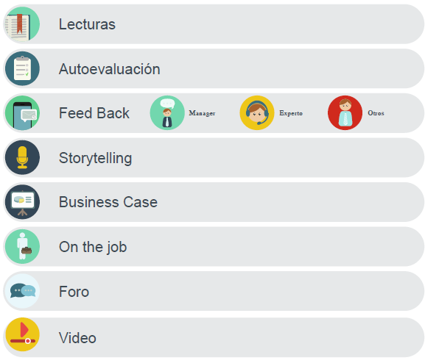
Introducción y contexto
Securitas Direct tiene la intención de desarrollar un nuevo programa denominado “Lidera” consistente en una escuela de desarrollo para managers y futuros managers de la compañía.
Los miembros del programa “Lidera” serían un subconjunto de usuarios de la compañía que se identificarían como un grupo de usuarios específico en el directorio activo o en un grupo de sharepoint, si se realizara utilizando dicha tecnología.
La Escuela de Managers estará formada por itinerarios de desarrollo asociadas a cada competencia y nivel.
Cada itinerario dispondrá de acciones de formación y desarrollo utilizando diferentes metodologías:

Slide 3
Descripción funcional

Slide 4
Descripción funcional. Estructura de itinerarios.
El programa “Lidera” estará compuesto por un número indeterminado de itinerarios de desarrollo asociados a cada una de las competencias que se desean desarrollar en los usuarios que formarán parte del programa.
Cada uno de esos itinerarios de desarrollo estarán divididos en un número concreto de niveles. Todos los itinerarios de desarrollo tendrán el mismo número de niveles.
Cada nivel de cada itinerario tendrá asociado, además de características de carácter informativo como son objetivos, descripción, un número variable de actividades formativas a las que se asociarán un valor numérico de créditos otorgados por su realización.
Estas actividades formativas podrán ser de distintos “tipos” (documentos, vídeos, podcasts, casos de estudio, cuestionarios de evaluación, foros, etc.). El seguimiento que se puede hacer sobre estos tipos de actividades es del tipo “accede-no accede”, “fecha de acceso” y “créditos obtenidos”.
Con el fin de reducir al máximo el coste y tiempo de ejecución del proyecto se puede reutilizar parte del desarrollo realizado para el programa de ideas de tal forma que el procedimiento de gestión y de utilización del programa quedaría como se describe a continuación.

Slide 5
Descripción funcional. Parte del administrador
Las categorías del programa de ideas se reconvertirán en competencias y la gestión se hará de manera similar.
Las “ideas” se reconvertirán en “actividades formativas” y no podrán ser creadas por los usuarios sino que serán creadas por el administrador antes del inicio del programa.
Cada actividad formativa tendrá una columna para identificar la competencia a la que pertenece y otra para indicar el nivel.
Las actividades formativas las cargará una persona con permisos de administración en el sitio. Los datos que se pueden indicar por cada actividad son Título, Descripción, Objetivos, Contenidos, Metodología y Créditos por realizar la actividad.
La manera de controlar quién accede a cada actividad formativa será mediante permisos de grupos Sharepoint de la siguiente forma:
El programa no estará abierto a todo el mundo sino que los participantes en el mismo estarán incluidos en un grupo sharepoint que podría llamarse por ejemplo “ProgramaLidera”.
Antes de iniciar el programa se crearán tantos grupos de usuarios sharepoint como combinaciones competencia-nivel sean necesarias. Un grupo podría ser por ejemplo “FriendlyNivel1”.
Cada usuario, de manera manual y personalizada, se asignará a uno o varios de estos grupos.
De igual manera, cada actividad formativa se asignará a uno o varios de estos grupos.

Slide 6
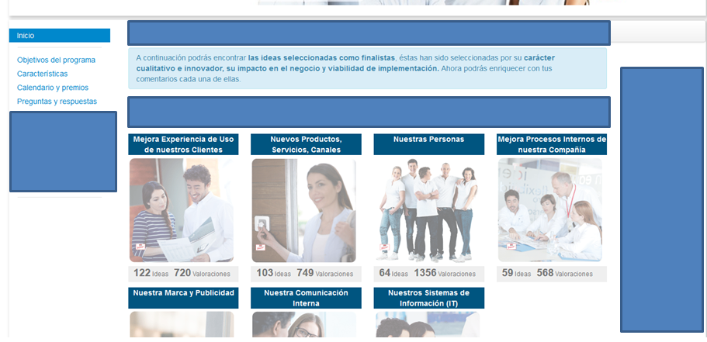
Descripción funcional. Parte del usuario
Cuando un usuario acceda al programa, ¿podrá ver todas las competencias?, y solo accederá a aquella a las que su grupo tenga permisos.
Al pinchar en una competencia en la que el usuario tiene permiso de acceso, se abrirá una pantalla similar a la pantalla actual de “lista de ideas por categoría”, pero en lugar de las ideas aparecerán las actividades asociadas al grupo al que pertenece el usuario. Estas actividades aparecerán agrupadas según su tipo (Lecturas, autoevaluación, etc.).

Slide 7
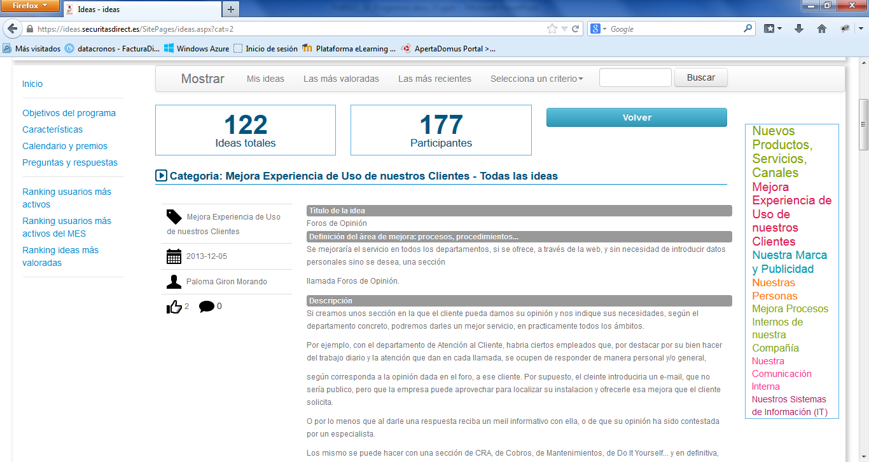
Total Actividades
Actividades Visitadas
Total Créditos
Créditos: XX
Estado: Visitada
Los datos que se guardarían por cada usuario respecto a cada actividad serían:
Estado (Realizada o No)
Fecha
Créditos (0 por no realizar X por realizar la actividad).

Slide 8
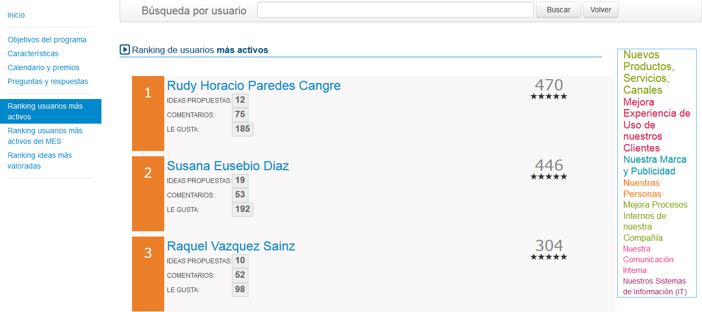
Descripción funcional. Informes
Con el fin de reutilizar al máximo el desarrollo realizado en el programa de ideas el informe “Ranking de usuarios más activos” se convertiría en algo como “Resumen del avance de usuarios” y su imagen sería algo similar a la de la siguiente figura, sustituyendo “Ideas Propuestas” por “Nombre de Competencia”, “Comentarios “ por “Nivel”, “Le Gusta” por “Créditos a alcanzar” y el “Total” mostraría el total de créditos realizados.
Además de mostrar la información en forma de lista, también se podrá ver en forma de tabla con el fin de exportar un informe a excel.

Slide 9
Descricpión funcional. Comunicación alumno- tutor
Además de las funcionalidades descritas anteriormente, surge la necesidad de incluir en el desarrollo funcionalidades que permitan la comunicación entre los alumnos y los tutores a través de la plataforma.
Para incluir esta comunicación en la plataforma se definen los siguientes requerimientos adicionales a las funcionalidades previstas inicialmente:
RQ-1400021-01. El alumno no sólo puede abrir un documento de una actividad sino que podrá descargárselo, realizar cambios y subirlo de nuevo para que su tutor pueda corregirlo.
RQ-1400021-02. El tutor, desde la zona de administración, podrá ver los documentos subidos por los usuarios y puntuar el trabajo del mismo en cada actividad. El sistema no dará automáticamente los créditos al alumno solo por entrar a la actividad sino que será el tutor el que puntúe el trabajo cuando el alumno lo suba y el tutor lo corrija.

Slide 10
RQ-1400021-01. Subida de documentos del alumno
Para cubrir el requerimiento de subida de documentos por parte del alumno y asociarlos a la actividad correspondiente se generará una lista o biblioteca sharepoint donde se almacenen dichos documentos y se asocien a la relación alumno-actividad con el fin de que todos los documentos queden clasificados y sean accesibles posteriormente.
En esa lista o biblioteca se desarrollará un flujo de trabajo de tal manera que, cuando se suba el documento, automáticamente se enviará un email al tutor asociado a esta competencia y nivel.
Para que el envío de email pueda ser automático se creará una lista que identifique, para cada competencia y nivel, el tutor asignado. Esta lista deberá ser rellenada por los responsables del sitio Lidera antes del inicio del proyecto. Para ello utilizarán la página de gestión de la propia lista en Sharepoint 2013.
Además, hay que modificar la forma en la que el alumno ve sus actividades para incluir en esa pantalla los siguientes elementos:
Un botón que permita subir su actividad una vez haya trabajado sobre ella.
Un indicador que le muestre el estado de su actividad para que pueda saber cuando ha sido corregida por su tutor.
Una columna donde podrá ver el feedback del tutor respecto a su trabajo.
El número de puntos que el tutor le otorga por su trabajo.

Slide 11
RQ-1400021-02. El tutor corrige y puntúa el trabajo de sus alumnos
Desde la zona de administración el tutor podrá ver la lista de actividades realizadas por los alumnos que tenga asignados, en función de la competencia y nivel al que pertenecen.
Desde esa lista el tutor podrá abrir y/o descargar los trabajos realizados por sus alumnos y revisarlos, modificarlos y volverlos a subir si fuera necesario.
También podrá indicar el número de créditos obtenidos por el alumno en cada actividad, teniendo en cuenta que dicho número no podrá ser inferior a 0 ni superior al número de créditos máximos de dicha actividad.
Además podrá rellenar un cuadro de texto con su feedback de tal manera que el alumno pueda leer los comentarios del tutor.
Por último podrá marcar una casilla que indique “Actividad corregida” que, mediante un flujo de trabajo a desarrollar, envíe un email al alumno que le indique este hecho.

Slide 12
Propuesta económica

Slide 13
Propuesta económica.
Las funcionalidades a desarrollar y las horas necesarias para llevarlo a cabo se relacionan en la siguiente tabla:
Funcionalidad | Horas Estimadas
Desarrollo del programa “Lidera” en tecnología Sharepoint 2013 tomando como base el programa “Ideas para la innovación”. | 60
RQ-1400021-01. Subida de documentos del alumno | 16
RQ-1400021-02. El tutor corrige y puntúa el trabajo de sus alumnos | 16
Pruebas y ajustes | 24
Despliegue | 16
Seguimiento del proyecto | 16
Horas estimadas: | 148 horas
Coste Analista/Programador Sharepoint: | 40 €/Hora
Importe: | 5.920 €
Los precios incluidos en esta propuesta no incluyen IVA, ni ningún otro impuesto o tasa aplicable si lo hubiera.

Slide 14
Propuesta económica. Ámbito, plazos y forma de pago
La presente propuesta contempla el desarrollo de las funcionalidades incluidas en este documento tal y como han sido descritas en el mismo. Cualquier cambio funcional o desarrollo no especificado explícitamente se considerará fuera de ámbito y será presupuestado de manera complementaria.
El desarrollo del sistema de información especificado en el presente documento tendrá una duración estimada de CINCO SEMANAS a partir de la aceptación de la propuesta.
El importe total del proyecto será facturado 100% a la entrega del mismo, tras la aceptación del cliente.
La forma de pago será la acordada entre las partes (90 días).
El modo de pago se realizará mediante transferencia bancaria en la fecha del vencimiento.

Slide 15
Propuesta económica. Acuerdo Marco.
La presente oferta de servicios queda vinculada como Anexo V al Acuerdo Marco referencia SDE-B82649047-20130101 con fecha 1 de Enero 2013. Ninguna de las condiciones reflejadas en el presente documento podrá contradecir lo acordado entre las partes en el Acuerdo ya mencionado, en caso de que ocurra, dicha cláusula se tendrá por no puesta y/o aceptada, salvo que medie consentimiento expreso y escrito de dicha pervivencia.
SECURITAS DIRECT NOMBRE: FECHA: FIRMA Y SELLO | DATACRONOS INFORMÁTICA SL NOMBRE: Fernando Infante Madrid FECHA: FIRMA Y SELLO

Slide 16
¡Gracias por su tiempo!
Para cualquier consulta no dude en contactar con nosotros
www.datacronos.es
C/ Progreso, 2 Oficina 139 - 28906 – Getafe (Madrid)
T. 91 217 93 47
Email: comercial@datacronos.es

